Slide 1
Historical Finance Data
- 13 DEC 2017 -
Park Jee Hyun
Mun Hyun Gyu
Ahn ho geun
Kim Jin Ook

Slide 2
Contents
Structure
Parse Historical Finance Data (with BeatifulSoup)
Show Historical Finance Data
Clustering
Results
References

Slide 3
Structure
financeDataParser
dataDecorator
cluster
quotes_historical_finance
_historical_finance
get_stock_items
get_stock_names
set_dataframe
set_candelstick_data
show_cluster
affinity

Slide 4
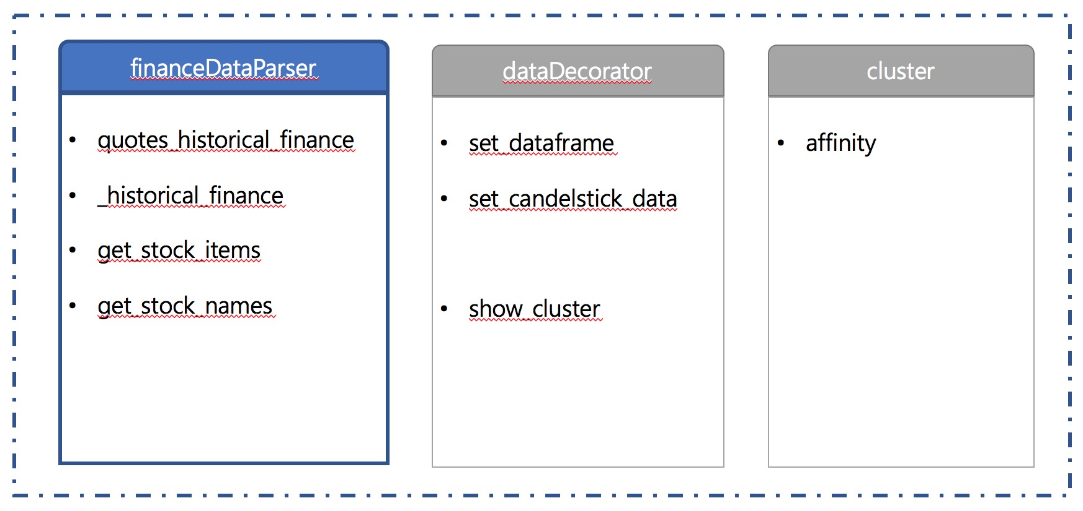
1. Parse Historical Finance Data
Through BeatifulSoup, parse historical finance data of Korean companies (#45).

Slide 5
financeDataParser
Libraries
numpy
from urllib.request
import urlopen
from bs4 import BeautifulSoup
from datetime import datetime
import locale

Slide 6
financeDataParser : __init__(self)
self._url = 'http://finance.naver.com/item/sise_day.nhn?code='
self._start_date = '2017.01.01'
self._dtype = {'names': ['date', 'open', 'high', 'low', 'close', 'volume'],
'formats': ['object', 'f4', 'f4', 'f4', 'f4', 'f4']}
self._stock_items_dict = {'042660': '대우조선해양',
'010140': '삼성중공업',
'009540': '현대중공업',
…
'020560': '아시아나항공'}

Slide 7
financeDataParser : quotes_historical_finance
input : start_date=None
items = self.get_stock_items()
quotes = list()
print('> parsing historical finance data')
num = 0
for item in items:
print('\t- index_num : {step}.'.format(step=num), end='\t')
num += 1
print('fetching quote history of', end=' ')
print('\"{stock_item}\"'.format(stock_item=self._stock_items_dict[item]))
quote = self._retry(self._historical_finance)(item, start_date)
quotes.append(quote)
output: np.array(quotes, dtype=self._dtype)
Notes:
# self.get_stock_items() 함수를 이용하여 __init__에서 미리 선언했던 각 기업의 고유번호 데이터들을 불러온다.
그리고 beatifulsoup를 통해 parsing해 올 historical finance data를 저장할 리스트 quites를 미리 만들어 준다.
------
# for문을 통해 기업 각각의 고유 번호를 이용하여 parsing을 하는 과정을 거치게 된다.
실제로 data parsing이 이루어지는 함수는 _historical_finance 이며,
이 함수는 input parameter로 기업의 고유번호(item)과 parsing을 시작할 날짜(start_date)를 argument로 받는다.
Parsing한 한 기업에 대한 data는 quote에 저장이 되며,
quotes에 순서대로 append된다.
모든 기업의 quote가 quotes 리스트에 append되고나면 이를 numpy arrray로 변환하여 return해게 된다.

Slide 8
financeDataParser : _historical_finance
input : stock_item, start_date=None
if start_date is None:
start_date = self._start_date
fmt = "%Y.%m.%d"
start_date = datetime.strptime(start_date, fmt).date()
url = self._url + str(stock_item)
html = urlopen(url)
source = BeautifulSoup(html.read(), "html.parser")
max_page = source.find_all("table", align="center")
mp = max_page[0].find_all("td", class_="pgRR")
mpNum = int(mp[0].a.get('href')[-3:])
Notes:
# set date info
argument인 start_date는 None으로 초기화되어 있다. 만약 none이라면 self._start_date로 정의된 start_data를 사용한다. strptime()함수와 fmt메소드를 사용하여 날짜를 숫자로써 취급하여 연산을 쉽게 만든다.
# read data from the source
self._url에 저장된 공통으로 갖는 url기본 주소와 각 회사들의 고유번호인 stock_item을 합쳐서 읽어올 url주소를 만든다. url주소를 html로서 open한 뒤, BeautifulSoup를 사용하여 source에 html로서 open 및 해석한다.
# get max page number
html 소스 코드를 보면 <table ~align="center">부분에 페이지 네비게이션이 존재하며 <td class="pgRR">의 href 부분에 맨 뒷페이지 url이 있다.
mpNum = int(mp[0].a.get('href')[-3:])을 사용하여 url의 뒤에서 3번째 숫자(maximum page number)만 mpNum에 따온다.

Slide 9
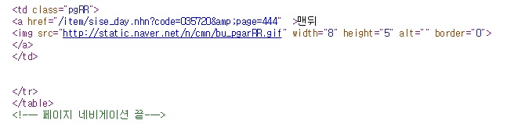
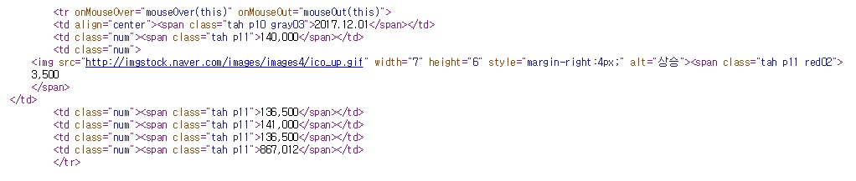
financeDataParser : _historical_finance

Slide 10
financeDataParser : _historical_finance
quote = list()
locale.setlocale(locale.LC_ALL, 'en_US.UTF-8')
for page in range(1, mpNum + 1):
url = self._url + str(stock_item) + '&page=' + str(page)
html = urlopen(url)
source = BeautifulSoup(html.read(), "html.parser")
src_list = source.find_all("tr")
for i in range(1, len(src_list) - 1):
data_checker = src_list[i].span
if data_checker is not None:
raw_date = src_list[i].find_all("td", align="center")[0].text
date = datetime.strptime(raw_date, fmt).date()
if not date >= start_date:
return quote
raw_close = src_list[i].find_all("td", class_="num")[0].text
close_p = float(locale.atof(raw_close))
…
raw_volume = src_list[i].find_all("td", class_="num")[5].text
volume = float(locale.atof(raw_volume))
quote.append((date, open_p, high_p, low_p, close_p, volume))
output: quote
Notes:
# parse selective data
quote = list()에 리스트를 하나 만든다. mpNum만큼 for문을 반복한다. url주소에 &page=(for문변수=page)를 추가하고 BeautifulSoup를 사용하여 각 page에서 data를 계속 parsing해온다.
<tr> ~ </tr>사이에 주식 data가 있으므로 src_list에 그 사이의 값을 저장한다.
src_list에 대해 for문과 span메소드를 사용하여 src_list의 data가 empty가 아닌 경우에 해석한다.
① "td", align="center"부분에서 date를 찾는다. 만약 date >= start_date가 아니라면 quote를 return하고 함수를 종료한다.
② ("td", class_="num")[0]에서 종가 data를 찾는다. float형으로 변환 후 close_p에 저장한다.
③ ("td", class_="num")[2]에서 시가 data를 찾는다. float형으로 변환 후 open_p에 저장한다.
④ ("td", class_="num")[3]에서 고가 data를 찾는다. float형으로 변환 후 high_p에 저장한다.
⑤ ("td", class_="num")[4]에서 저가 data를 찾는다. float형으로 변환 후 low_p에 저장한다.
⑥ ("td", class_="num")[5]에서 거래량 data를 찾는다. float형으로 변환 후 volume에 저장한다.
append 메소드를 사용하여 위의 값들을 quote list에 추가해준다.
quote.append((date, open_p, high_p, low_p, close_p, volume))
마지막으로 지금까지 모은 quote를 return한다.

Slide 11
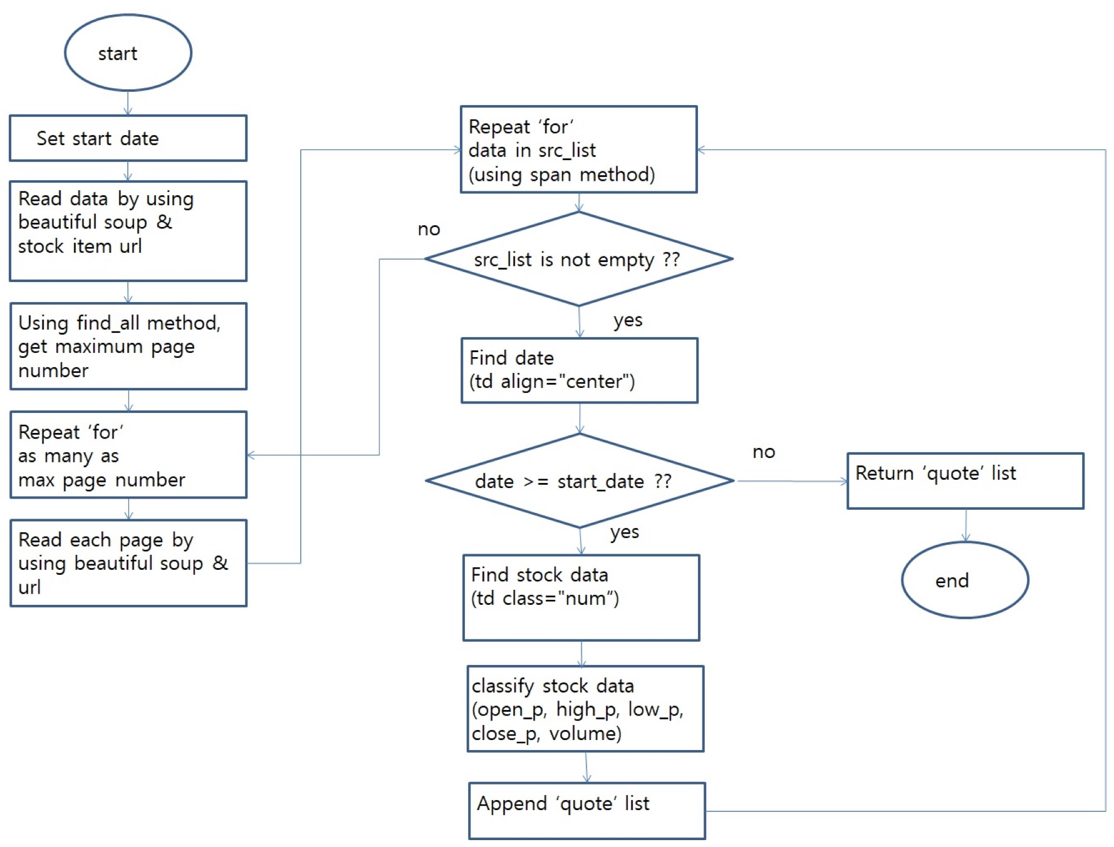
financeDataParser : _historical_finance

Slide 12
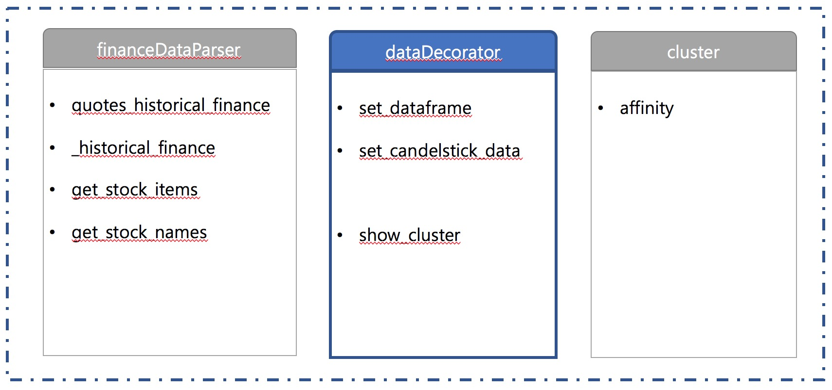
2. Show Historical Finance Data
With pandas & plotly, refine the data and plot a graph of it for easy understanding.

Slide 13
dataDecorator
Libraries
pandas
numpy
import plotly.graph_objs as go
from matplotlib.collections
import LineCollectionimport matplotlib.pyplot as plt
import matplotlib

Slide 14
dataDecorator : set_dataframe
input : idx, quotes
market_dates = np.vstack([q['date'] for q in quotes])
open_prices = np.vstack([q['open'] for q in quotes])
high_prices = np.vstack([q['high'] for q in quotes])
low_prices = np.vstack([q['low'] for q in quotes])
close_prices = np.vstack([q['close'] for q in quotes])
volume = np.vstack([q['volume'] for q in quotes])
data_dictionary = {'market_dates': list(market_dates[idx]),
'open_prices': list(open_prices[idx]),
'high_prices': list(high_prices[idx]),
'low_prices': list(low_prices[idx]),
'close_prices': list(close_prices[idx]),
'volume': list(volume[idx])}
df = pd.DataFrame(data_dictionary).sort_values(by='market_dates').set_index('market_dates')
col_names = ['close_prices', 'open_prices', 'high_prices', 'low_prices', 'volume']
df = df[col_names]
output: df
Notes:
# input argument 로는 idx와 quotes 를 받는다.
Idx는 기업의 인덱스 번호이고, quotes는 parsing 한 전체 데이터이다.
--------
# 우선은 quotes에 저장된 정보를 numpy 모듈의 vstack이라는 함수를 이용해 각 항목마다 세로열로 Data를 저장해준다.
--------
# Data양이 많기 때문에 순서형 자료 list보다는 Data의 key값으로 호출하기 쉬운 Dictionary형식으로 바꿔준다.
즉, 원하는 Data만 호출하는 것이 목적이기 때문에 Dictionary 사용
Pandas dataframe을 만들기 위해서는 먼저 지금까지 파싱한 데이터를 각각의 항목을 key값으로 가지는 dictionary를 만들어줘야한다.
Pandas dataframe이 dictionary를 input 형식으로 요구하기 때문이다
--------
# 데이터를 날짜순으로 정렬하고 input으로 날짜를 입력시키면 해당날짜의 정보를 불러올 수 있게 하였다.
Dataframe의 index column을 날짜 항목의 열로 설정을 하여 날짜를 입력하면 해당 행을 호출해 올수 있도록 하였다.
--------
# Dictionary로 Data를 저장하였기 때문에 dictionary를 input 값으로 받아 생성한 dataframe은 column의 순서가 없다.
이 과정을 통해 dataframe의 column의 순서를 정렬하였다.
마지막으로 지금까지 가공한 dataframe df를 return 한다.

Slide 15
dataDecorator : set_candelstick_data
input : df, name, stock_item
layout = go.Layout(title=name + ' : ' + stock_item)
trace = go.Candlestick(x=df.index,
open=df.open_prices,
high=df.high_prices,
low=df.low_prices,
close=df.close_prices)
data = [trace]
fig = go.Figure(data=data, layout=layout)
output: fig

Slide 16
dataDecorator : show_cluster
input : edge_model, embedding, names, n_labels, labels
partial_correlations = edge_model.precision_.copy()
d = 1 / np.sqrt(np.diag(partial_correlations))
partial_correlations *= d
partial_correlations *= d[:, np.newaxis]
non_zero = (np.abs(np.triu(partial_correlations, k=1)) > 0.02)
plt.scatter(embedding[0], embedding[1], s=100 * d ** 2, c=labels, cmap=plt.cm.spectral)
start_idx, end_idx = np.where(non_zero)
segments = [[embedding[:, start], embedding[:, stop]]
for start, stop in zip(start_idx, end_idx)]
values = np.abs(partial_correlations[non_zero])
lc = LineCollection(segments, zorder=0,
cmap=plt.cm.hot_r,
norm=plt.Normalize(0, .7 * values.max()))
lc.set_array(values)
lc.set_linewidths(15 * values)
ax.add_collection(lc)
plt.show()

Slide 17
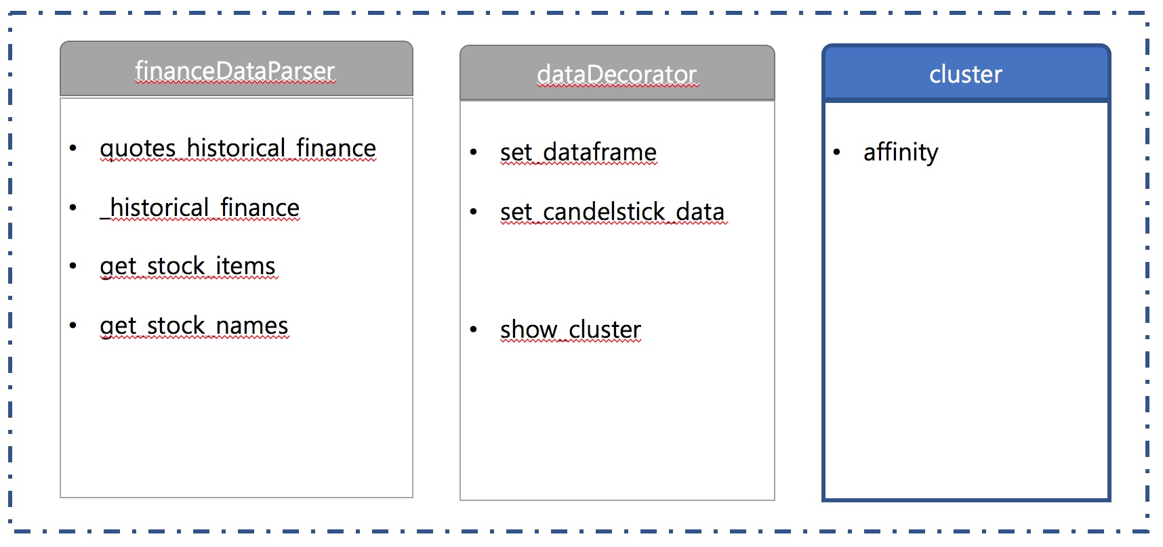
3. Clustering
Finally, with affinity clustering from scikit-learn, we show that the financial data trend of each company can grasp the "relation & tendency among companies".

Slide 18
cluster
Libraries
Numpy
from sklearn import cluster, covariance, manifold
financeDataParser [user defined]

Slide 19
cluster : affinity
input : quotes
variation = close_prices - open_prices
edge_model = covariance.GraphLassoCV()
X = variation.copy().T
edge_model.fit(X)
names = FinanceDataParser().get_stock_names()
labels = cluster.affinity_propagation(edge_model.covariance_)
n_labels = labels.max()
node_position_model = manifold.LocallyLinearEmbedding(n_components=2,
eigen_solver='dense',
n_neighbors=6)
embedding = node_position_model.fit_transform(X.T).T
output: edge_model, embedding, names, n_labels, labels

Slide 20
4. Results
[PROJECT NOTE]
https://github.com/jhyun0919/skku_python_proj/blob/master/codes/%5BPROJECT_FILE%5D%20Historical%20Finance%20Data.ipynb
[practice note]
https://github.com/jhyun0919/skku_python_proj/blob/master/codes/%5Bpracice%20note%5D%20Historical%20Finance%20Data.ipynb

Slide 21
References
NAVER를 통한 주식정보 크롤링 by Jaeyeon Baek
http://estenpark.tistory.com/353
plotly : Candlestick-Chart
https://plot.ly/python/candlestick-charts/
Scikit-learn clustering
http://scikit-learn.org/stable/modules/clustering.html#clustering
Visualizing the Stock Market Structure
http://scikit-learn.org/stable/auto_examples/applications/plot_stock_market.html

